Slide 1
MDSD Projekt AutoIt und C#
Von
Raul Borchert und Dennis Weyrauch

Slide 2
Gliederung
Notes:
Punkt 1 Einleitung

Slide 3
Einleitung
Vorgehen wie in der Vorlesung kennengelernt.
Modellierung der Referenzprogramme.
Notes:
Vorgehen: Modellierung der Referenzprogramme.
UML Zeigen

Slide 4
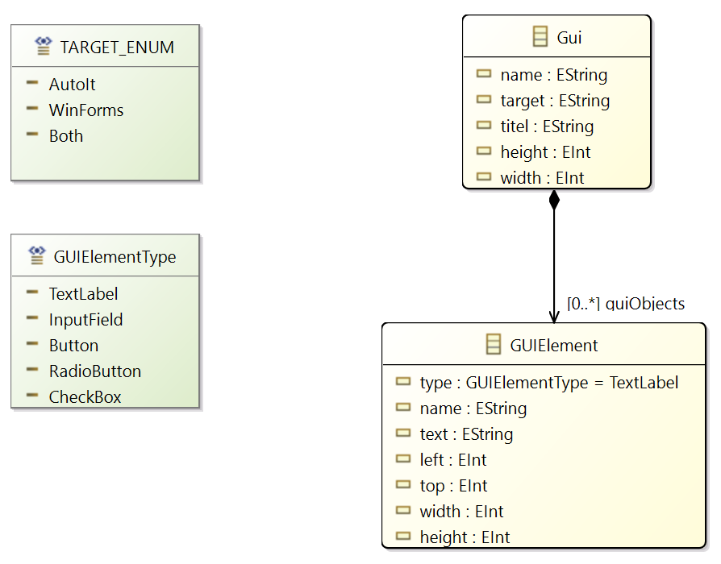
Einleitung
Notes:
Vorgehen: Modellierung der Referenzprogramme.
UML Zeigen
Jeder hat zuerst sein Referenzprogramm geschrieben.
Anschließend versucht beide Programme in einen individuellen und einen generierten teil aufzuteile
Dies geschieht durch zwei verschiedene Dateien callbacks_NAME.ENDUNG genGUI_NAME.ENDUNG

Slide 5
Einleitung
Vorgehen wie in der Vorlesung kennengelernt.
Modellierung der Referenzprogramme.
Erstellung der Referenzprogramme.
Aufteilung in generierten und individuellen Code.
Erstellung der DSL.
Implementierung der jeweiligen Codegeneratoren.
Implementierung des Validators.
Notes:
Jeder hat zuerst sein Referenzprogramm geschrieben.
beide Programme in einen individuellen und einen generierten teil aufzuteile
Dies geschieht durch zwei verschiedene Dateien callbacks_NAME.ENDUNG genGUI_NAME.ENDUNG

Slide 6

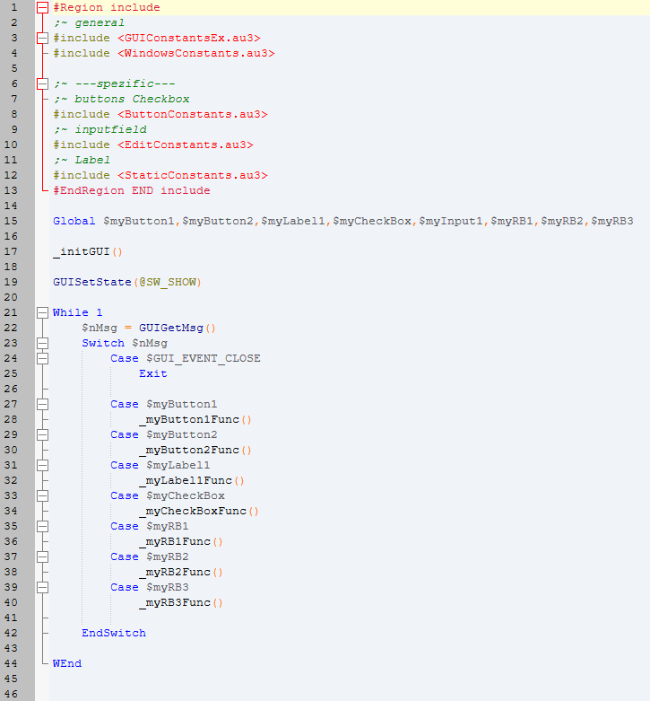
AutoIt
AutoIt ist eine Skriptsprach.
Freeware
Einsatz für Windows Automatisierung.
Erstellung von EXE Dateien möglich.
Die Syntax ist BASIC ähnlich.
Kein Callback Support.

Slide 7
C#

Slide 8
Domain Specific Language (DSL)

Slide 9
Demonstration
Erstellung Programm bzw änderungen.
Validator

Slide 10
Quellen

Slide 11
Bildquellen

Slide 12
MDSD Projekt AutoIt und C#

